Slide 1

Transport électrique dans les rubans HTS
24/06/2025
Johan Graglia
Encadrant : Maxime Leroux

Slide 2
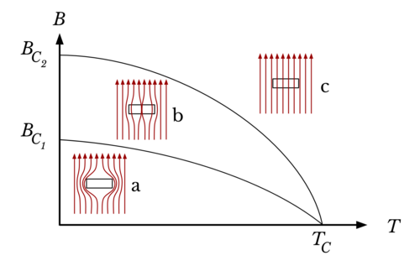

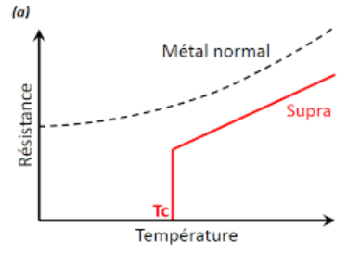


24/06/2025
2
Supraconductivité
État mixte
État normal
Effet Meissner
© ENS Lyon
© F. Bouquet and J. Bobroff
BCS: 2 électrons liés par e⁻ - phonon
Etat quantique cohérent macroscopique → pas de diffusion sur les défauts
→ Résistance nulle
Supra et champ magnétique: type I, type II

Slide 3

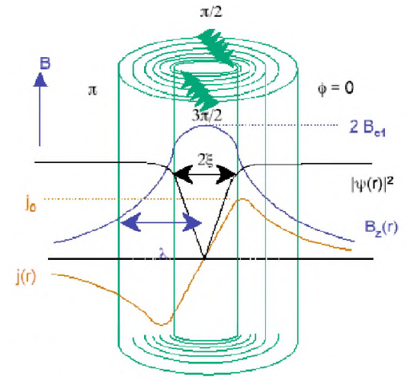
24/06/2025
3
Physique des vortex
Vecteur orienté selon le flux mag.
Transporté par le vortex
Avec un courant → Force de Lorentz : → Dissipation
(Bardeen-Stephen)
Piégeage des vortex par les défauts → pas de dissipation
Exemple de piégeage :
E
par nanoparticules
par défauts collonnaires
B
f_{p}
J
F_{L}
© C.J. Van Der Beek

Slide 4
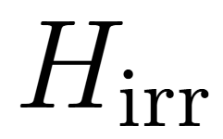
24/06/2025
4
courant critique dans les supra de type II
I_{c} : Courant tel que Lorentz = Piégeage
Plus H augmente, plus il y a de vortex
Ic dépend de la structure microscopique
→ Nécessité de le mesurer
Vortex dépiégé sans courant
Ic = 0
Vortex piégé
Ic > 0

Slide 5

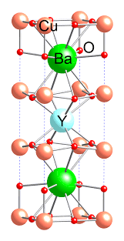
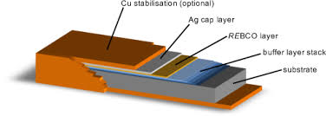
24/06/2025
5
Fils et rubans supra bas et haut T_{c}
Aimants statiques
H_{c2}(0) _{NbTi} = 20 T (Hirr >~12 T)
H_{c2}(0) _{Nb3Sn} = 30 T (Hirr >~20-25 T)
H_{c2}(0) _{YBCO} > 100 T
YBCO: T_{c} = 92 K
Structure en plans CuO₂
© K. Brodt et al.
Cable YBCO = J_{c} élevé même à H grand
Pertinence des études à fort champ

Slide 6
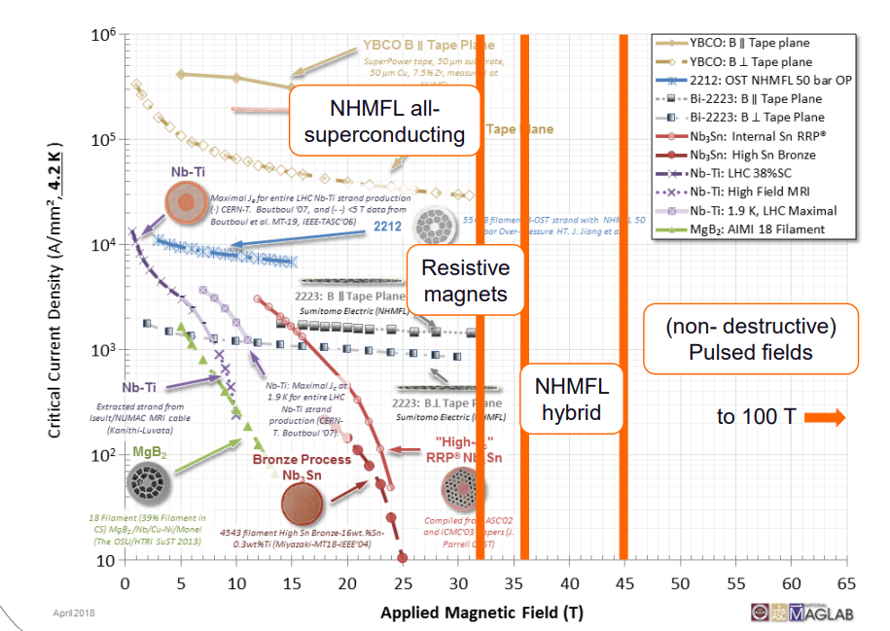
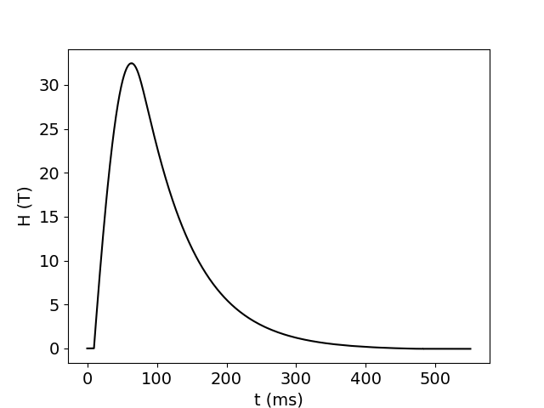
Nécessité des champs pulsés
24/06/2025
6

Slide 7
Objectifs du stage
24/06/2025
7
Qualifier le set-up expérimental de mesures I-V en champ pulsé
Caractérisation de Tc, Hc2 et Hirr des échantillons tests
Mesures I-V : courant critique, 0-12 T + pulsé 55 T

Slide 8
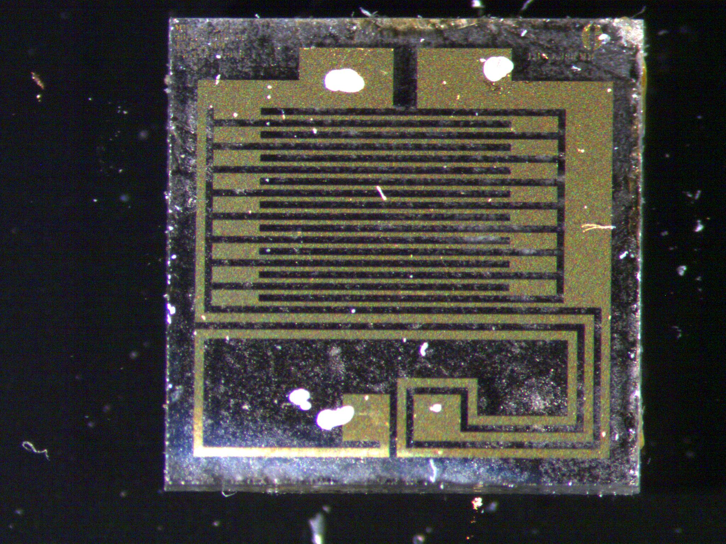
Échantillons YBCO de CERACO
24/06/2025
8
CERACO: X021020A
8 échantillons montés et mesurés:
300nm YBCO
100 nm Au
Méandre pour les champs pulsés
Centres de piégeage artificiels: excès d’Yttrium formant des nanoparticules d’Y₂0₃

Slide 9
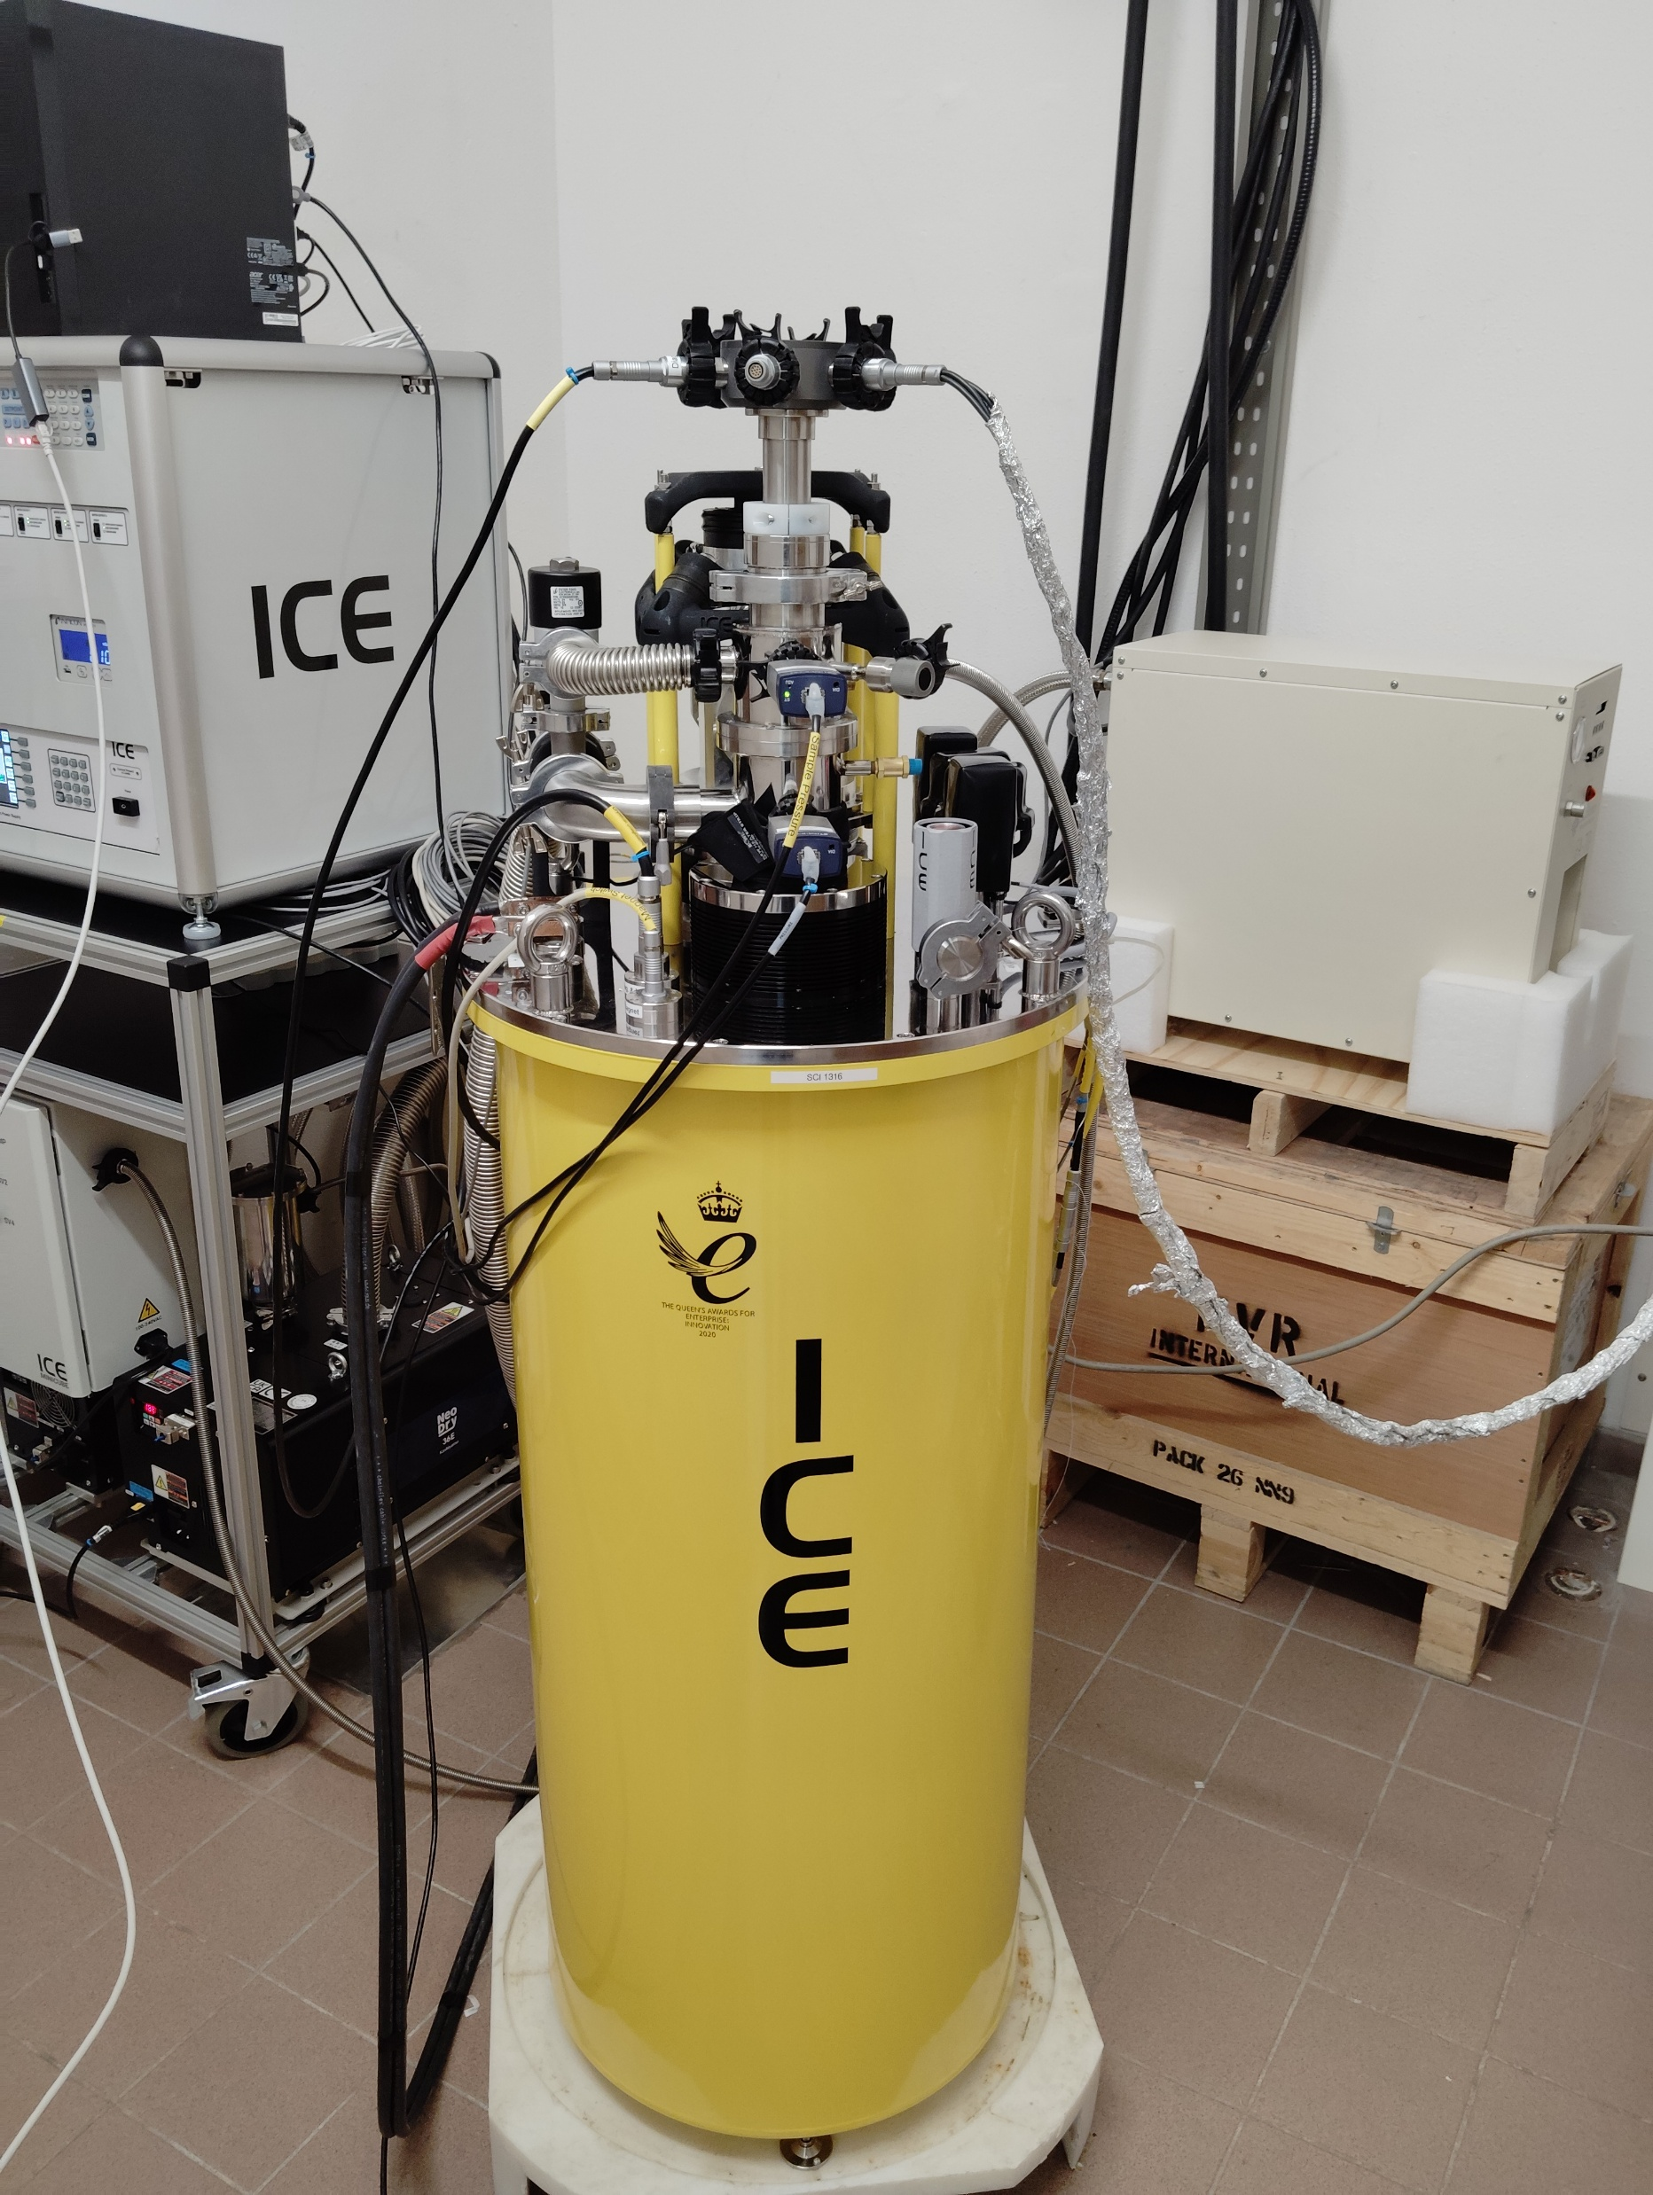
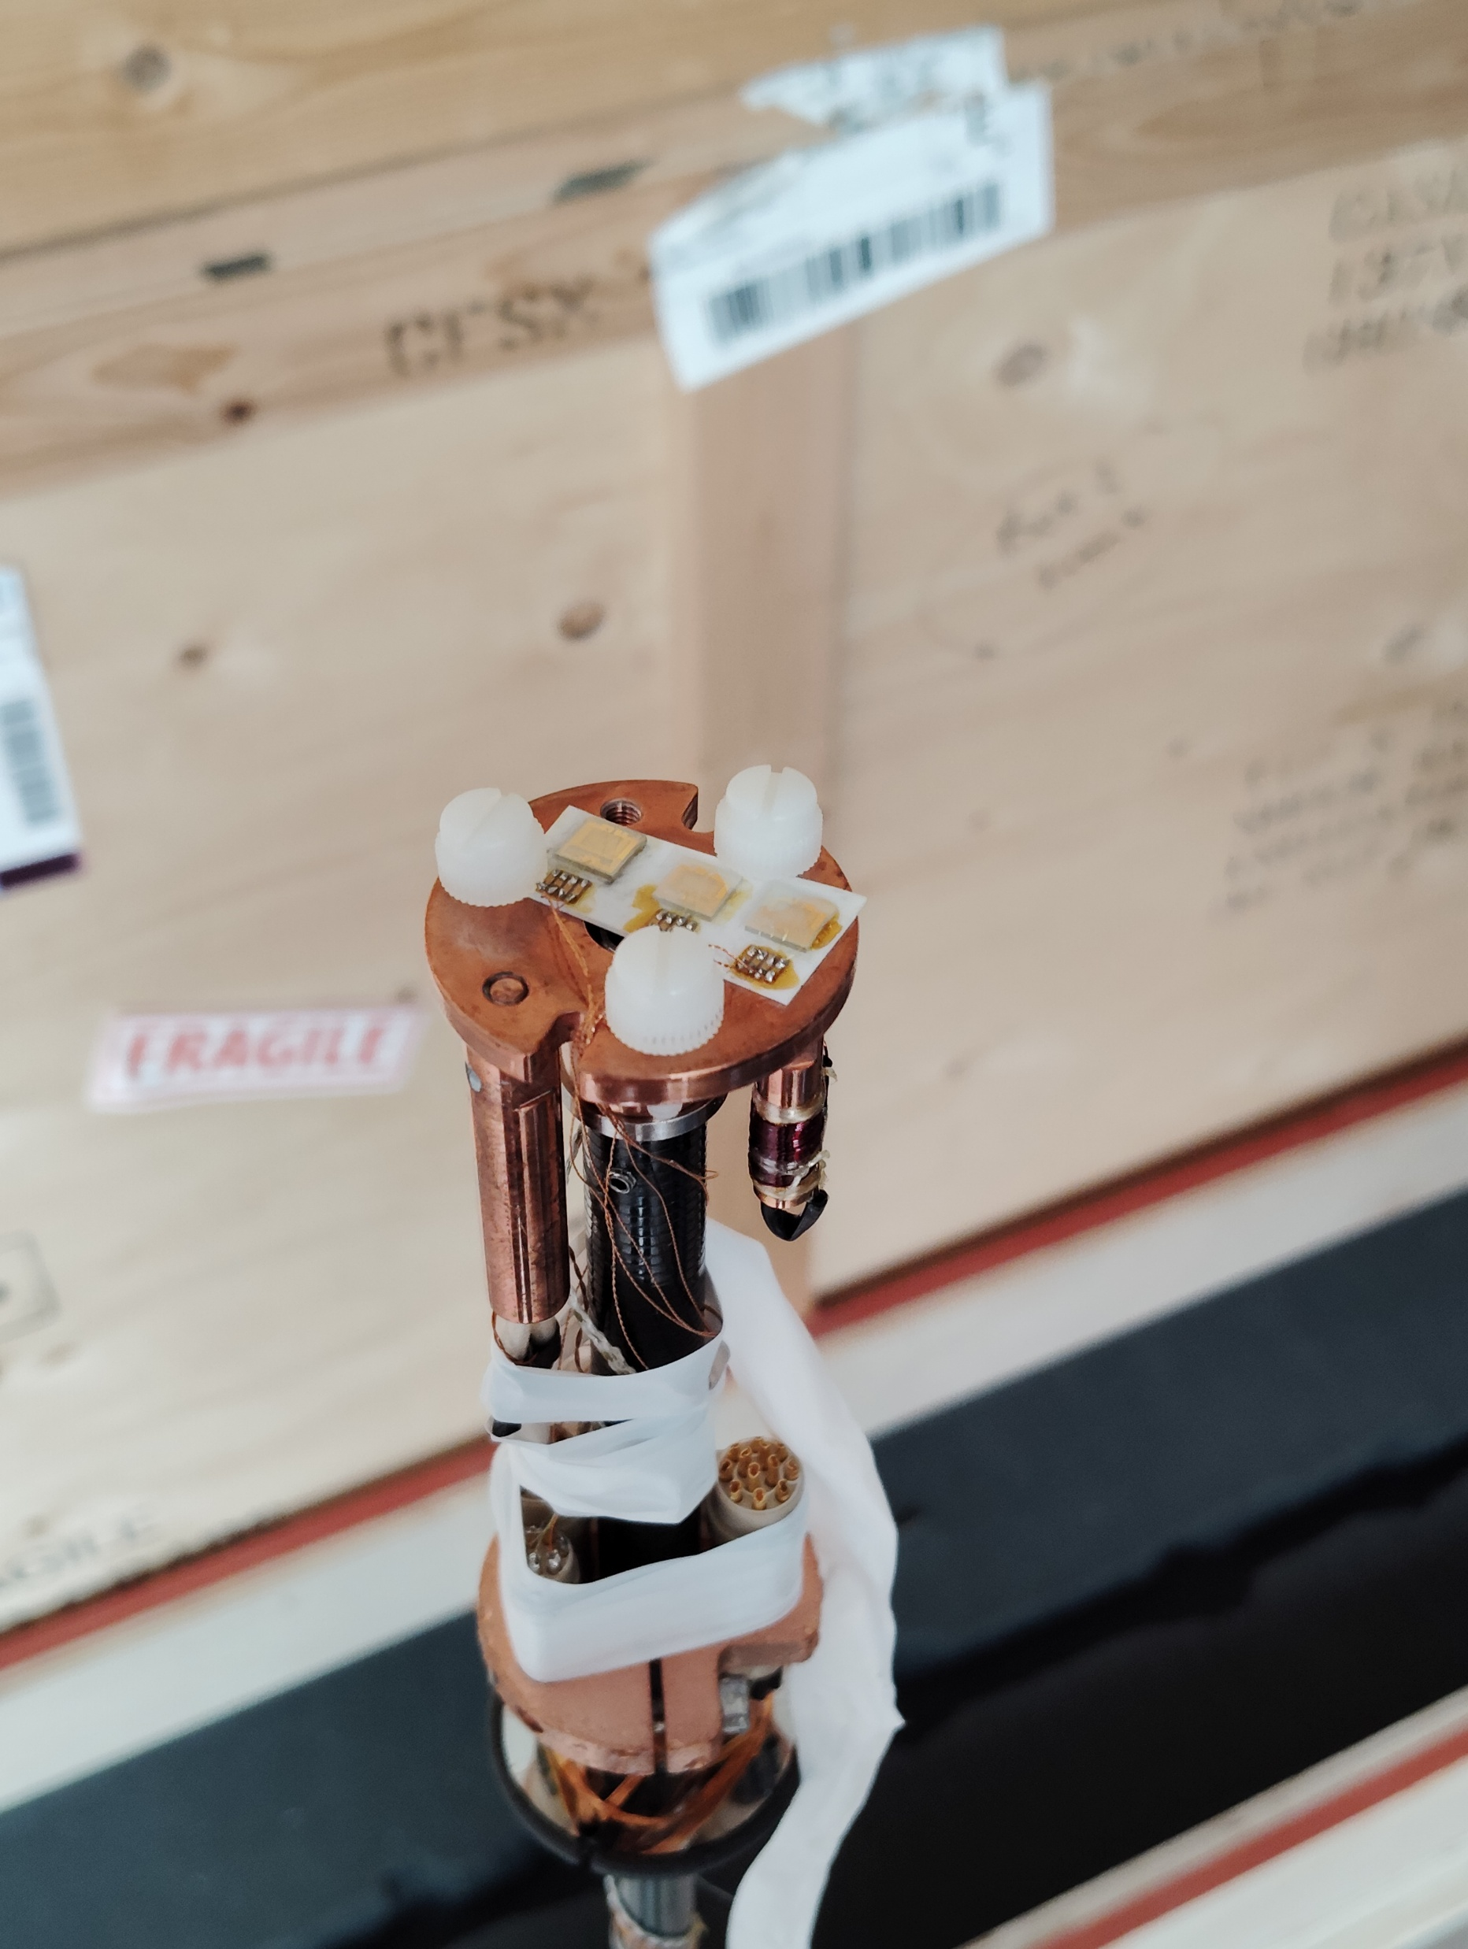
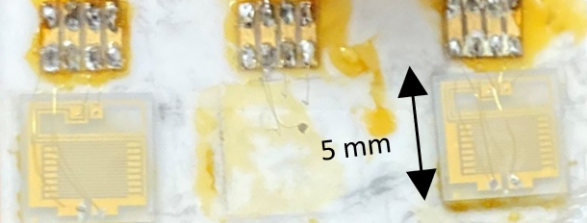
Méthodes de mesure
24/06/2025
9
Cryostat cryofree à circulation He₄
1,5K – 300 K
0 – 12 T (DC)
Mesure de transport électrique
R(T), R(H): Lock-in SRS830 DC
Lock-in DAQ pulsé
I(V): FPGA

Slide 10
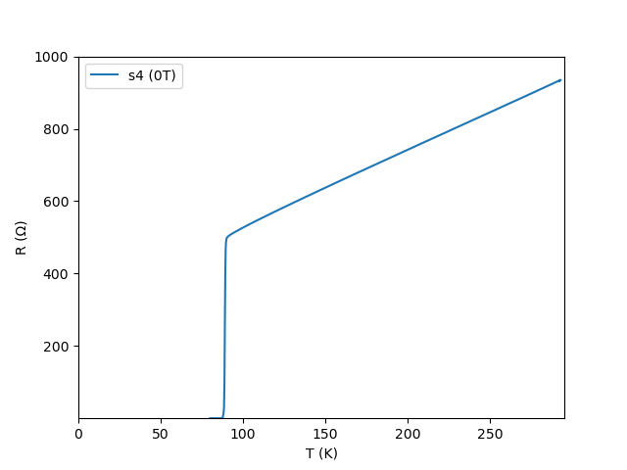
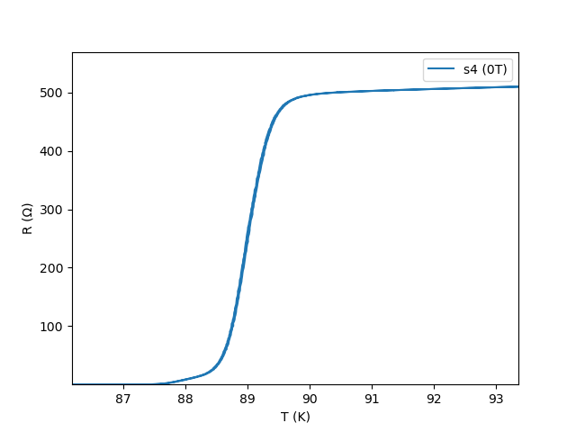
24/06/2025
10
Courbe critique R(T)
I = 1 uA

Slide 11
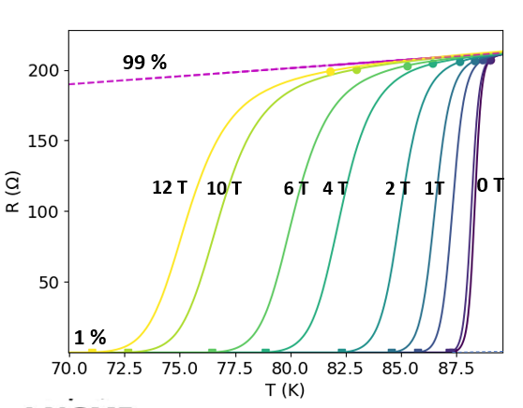
24/06/2025
11
Courbe critique R(T)
99%
I = 1 uA

Slide 12
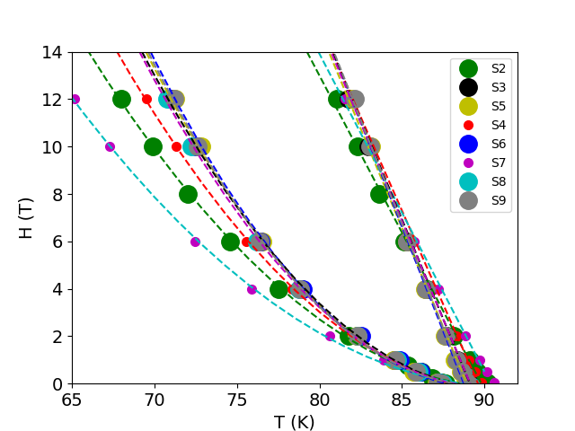
24/06/2025
12
Courbe Hc2 et H_{irr}
Bonne reproductibilité pour les échantillons larges (W=40um) S3, S5, S6,S8,S9
H_{c2} (99%)
H_{irr} (1%)
Vortex depiégés
Etat normal
Vortex piégés
Tc

Slide 13
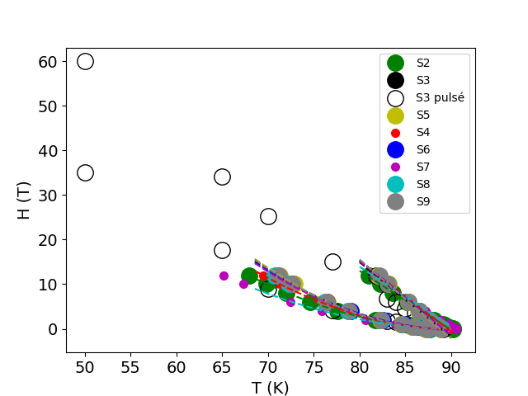
24/06/2025
13
Courbe Hc2 et H_{irr} en champ pulsé
Etat normal
H_{c2} (99%)
H_{irr} (1%)
Vortex depiégés
Vortex piégés

Slide 14
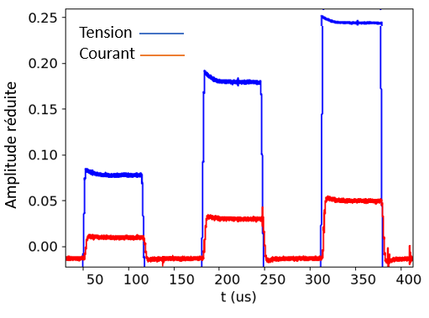
24/06/2025
14
Mesure I-V en champ pulsé
Pulse de ~200 msec => Mesures I-V rapides (qq 100 us)
5.0
Intensité réduite
4.0
3.0
2.0
1.0
Tension (mV)
0.0

Slide 15
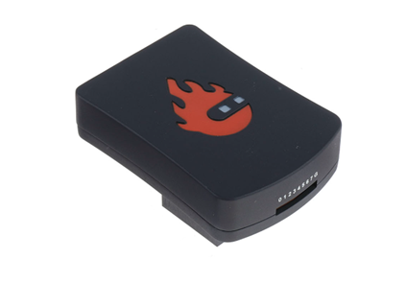
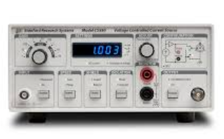
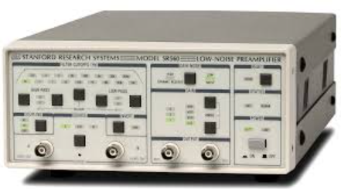
24/06/2025
15
Mesure I-V pulsé
0 – 100 mA
Red Pitaya (140 MHz)
FPGA
1 sortie
2 entrées (125 MHz)
Intensité réduite
5.0
CS580
4.0
Source
Courant
YBCO
3.0
2.0
Mesure de I
1.0
Pre-amp
0.0
Mesure de V
Tension (mV)
SR560

Slide 16
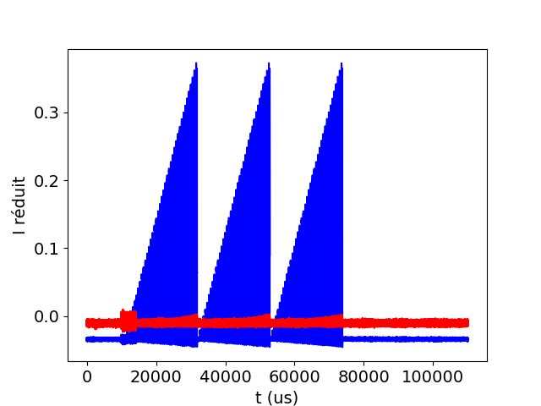
24/06/2025
16
Données brut I-V
5.0
Intensité réduite
4.0
3.0
2.0
1.0
0.0
Tension (mV)
En champ pulsé : environ 100 I-V par champ pulsé
Nombre de points de données = 50 000 000
=>Traitement nécessaire : Python

Slide 17
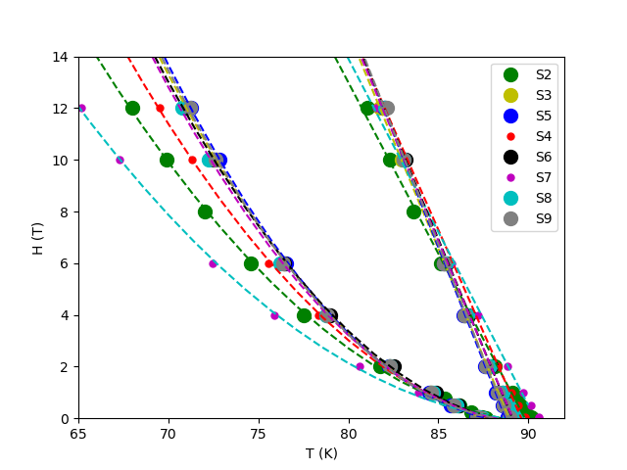
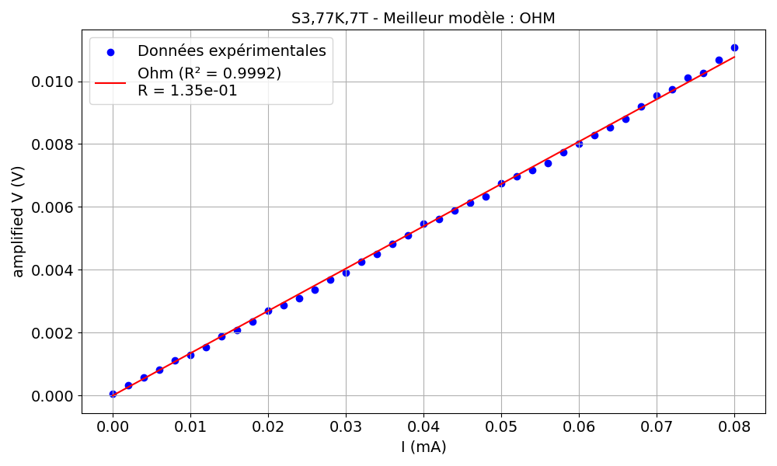

24/06/2025
17
Courbes I-V dans la phase vortex dépiégés
Vortex dépiégé
I_{c} = 0

Slide 18
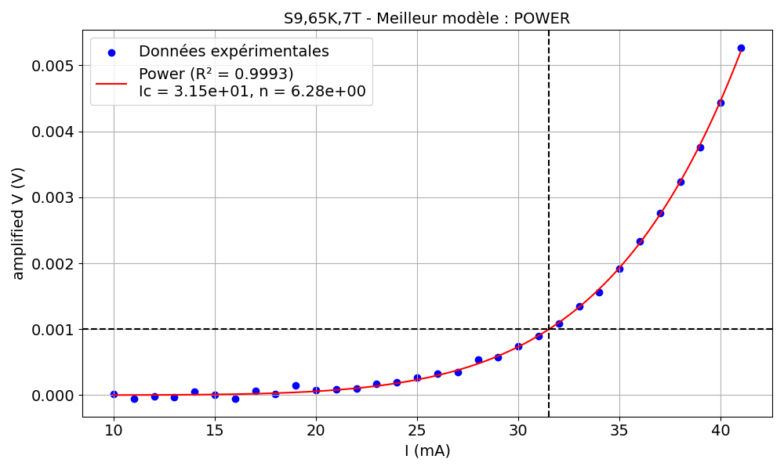
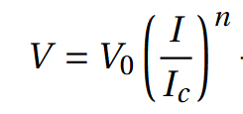
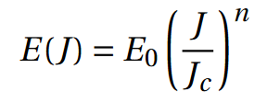


24/06/2025
18
Courbes I-V dans la phase vortex piégés
I_{c}

Slide 19
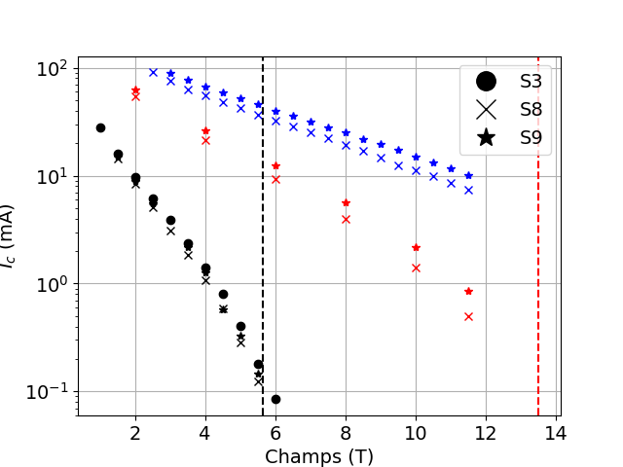
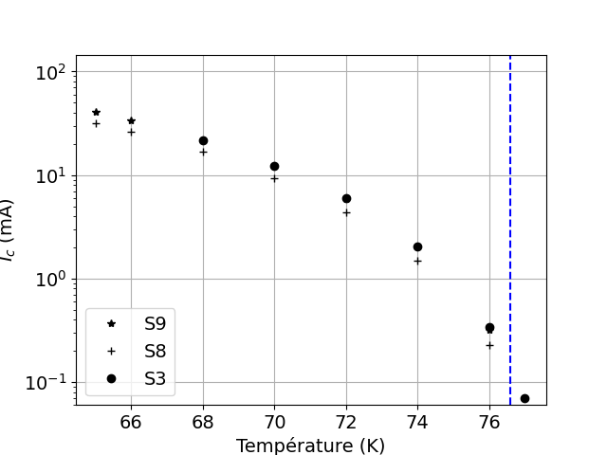
Dépendance en champs et en température de Ic
24/06/2025
19
H_{irr} 70 K
H_{irr} 77 K
65 K
H = 6 T
70 K
77 K

Slide 20
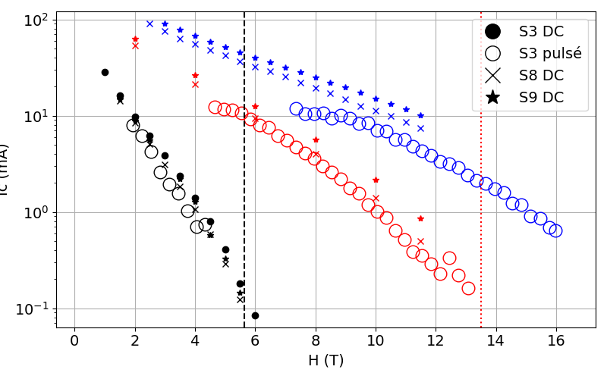
Comparaison champ pulsé et DC
24/06/2025
20
H_{irr} 77 K
65 K
H_{irr} 70 K
70 K
77 K
Bon accord !

Slide 21
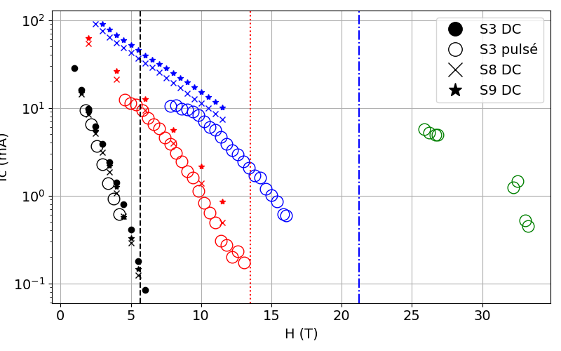
Mesure à haut champ magnétique
24/06/2025
21
50 K
65 K
77 K
70 K

Slide 22
Conclusion
24/06/2025
22
Set-up qualifié : Bon accord entre les mesures DC et pulsées
Perspectives :
Mesures d’échantillons avec différentes nanostructures en champ extrême

Slide 23
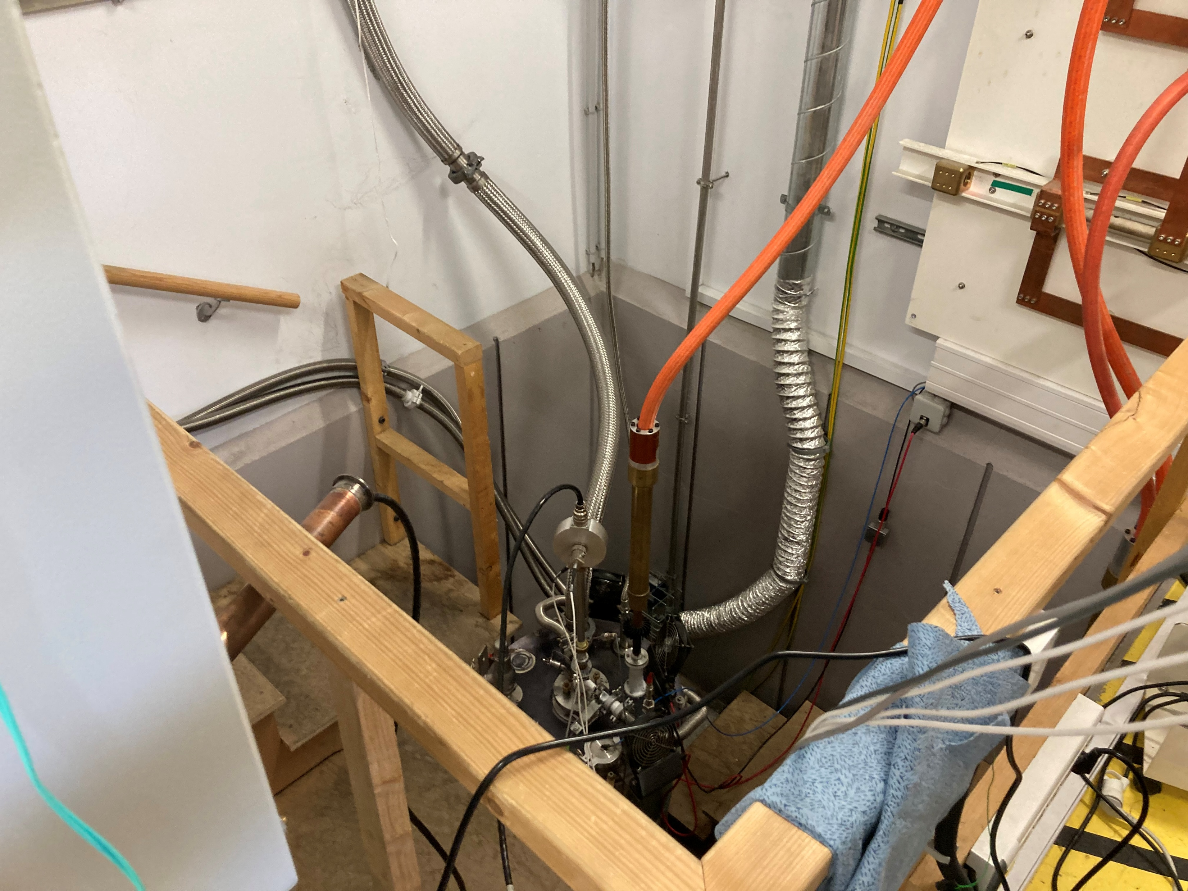
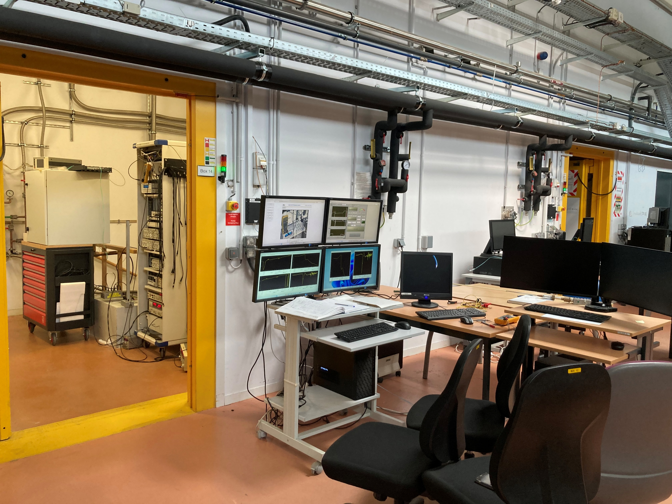
Champ pulsé
23/06/2025
23
Cryostat 1,5K

